Slide 1
Robust Decision Making Um exemplo Didático 2 O Modelo de Difusão de Bass
Pedro Nascimento de Lima
Programa de Pós Graduação em Engenharia de Produção e Sistemas - Unisinos

Slide 2
Modelo de Difusão de Bass
Em 1969, publicou um artigo no Management Science, expressando uma teoria sobre o crescimento do mercado;
Usado por Sterman (2000) e Morecroft como exemplo didáticos;
Diversos artigos recentes o usam como base para ampliar

Slide 3
Modelo de Difusão de Bass
Em 1969, publicou um artigo no Management Science, expressando uma teoria sobre o crescimento do mercado;
Usado por Sterman (2000) e Morecroft como exemplo didáticos;
Diversos artigos recentes o usam como base para ampliar

Slide 4
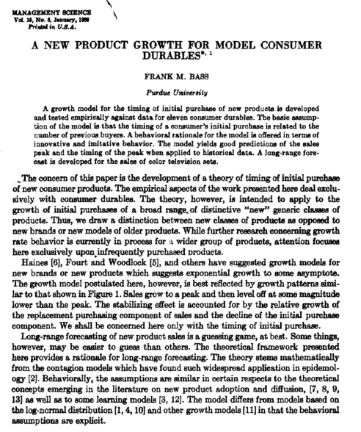
O Modelo de Difusão de Bass (1969)
Votado frequentemente dentre os 10 artigos mais influentes do INFORMS.
Bass apresenta um modelo analítico, o qual Sterman “traduziu” para a dinâmica de sistemas.

Slide 5
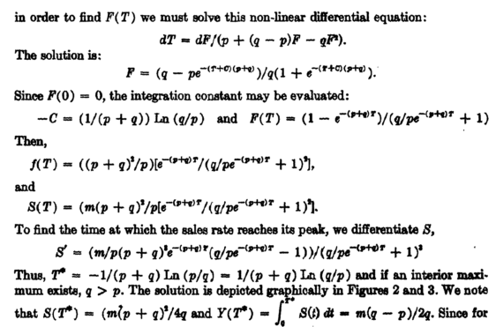
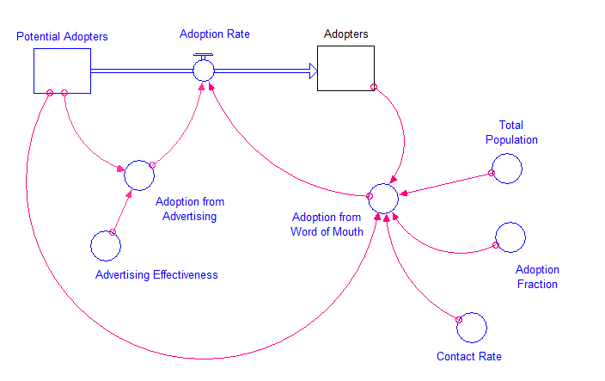
Modelo em Bass -> Modelo em DS

Slide 6
Exemplo para a Produção...
Sua empresa está pesquisando a introdução de um novo produto no mercado.
Use o Modelo de Bass para ava

Slide 7
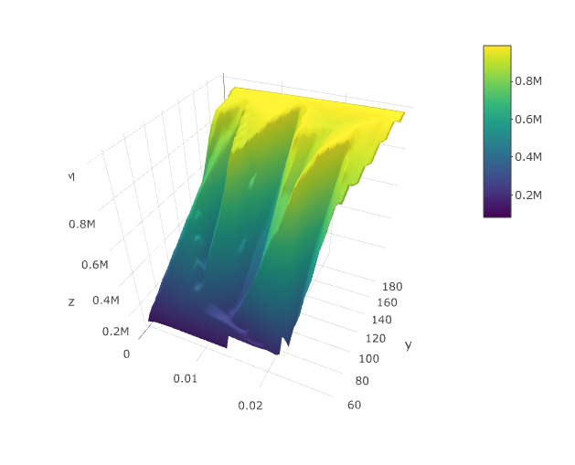
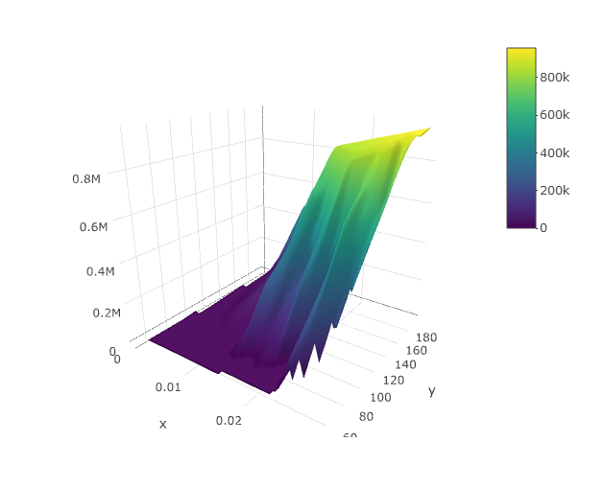
“Amarelo é melhor”
Não fazer propaganda
Fazer propaganda

Slide 8
Responda Antes da Análise...
Intuitivamente, como você tomaria a Decisão?

Slide 9
Exemplo Didático – RDM - Estratégias
O tio de Pedro, muito conservador (apelidado Min-Max) lhe recomenda: “Pedro, produza apenas 200 maçãs! Assim você sabe que nada vai ser jogado fora!”
A esposa (Max-Best), porém, lhe diz: “Pedro, se não for para entrar de vez no mercado de maçãs, nem tente então! Faz 400 maçãs, e assim a gente tem chance de ganhar dinheiro! Eu não casei com um covarde!”
Qual dos dois você ouviria?

Slide 10
RDM - Robust Decision Making
1. Estruturação da Decisão
4. Análise de Tradeoffs
Novas Opções
2. Geração de “Casos”
3. Descoberta de Cenários
Estratégia Robusta
Deliberação
Cenários que evidenciam vulnerabilidades
Análise
Deliberação com Análise
Rand. (2013). Making Good Decisions Without Predictions. RAND Corporation Research Highlights, 1–7. Retrieved from http://www.rand.org/pubs/research_briefs/RB9701/index1.html?utm_campaign=rand_socialflow_twitter&utm_source=rand_socialflow_twitter&utm_medium=socialflow

Slide 11
RDM - Robust Decision Making
1. Estruturação da Decisão
4. Análise de Tradeoffs
Novas Opções
2. Geração de “Casos”
3. Descoberta de Cenários
Estratégia Robusta
Deliberação
Cenários que evidenciam vulnerabilidades
Análise
Deliberação com Análise
Rand. (2013). Making Good Decisions Without Predictions. RAND Corporation Research Highlights, 1–7. Retrieved from http://www.rand.org/pubs/research_briefs/RB9701/index1.html?utm_campaign=rand_socialflow_twitter&utm_source=rand_socialflow_twitter&utm_medium=socialflow

Slide 12
RDM - Robust Decision Making
1. Estruturação da Decisão
Deliberação
Análise
Deliberação com Análise
Rand. (2013). Making Good Decisions Without Predictions. RAND Corporation Research Highlights, 1–7. Retrieved from http://www.rand.org/pubs/research_briefs/RB9701/index1.html?utm_campaign=rand_socialflow_twitter&utm_source=rand_socialflow_twitter&utm_medium=socialflow

Slide 13
Estruturação da Decisão - XLRM
Incertezas – Uncertainty Factors (X) | Alavancagens – Policy Levers (L)
Que fatores que estão fora de controle dos decisores afetam sua capacidade de atingir seus objetivos? | Que ações os stakeholders podem tomar para atingir seus objetivos?
Relações (R) | Indicadores – Performance Metrics (M)
Como os Policy Levers (L) e incertezas (X) podem ser relacionados aos objetivos dos stakeholders (M)? | O que os stakeholders estão tentando atingir?
R
X, L M

Slide 14
Exemplo Didático – RDM - Incertezas
Após conversar com especialistas, Pedro tem informação suficiente para dizer que estas incertezas devem ficar nestes Limites:
Ps.: É possível voltar e revisar os limites de novo.
X - Incertezas
Valor | Custo | Preço | Demanda
Mínimo | 20 | 30 | 200
Máximo | 30 | 40 | 400

Slide 15
Exemplo Didático – RDM - Estratégias
Pedro então decide testar três estratégias:
Estratégia | Produção
A | 200
B | 300
C | 400

Slide 16
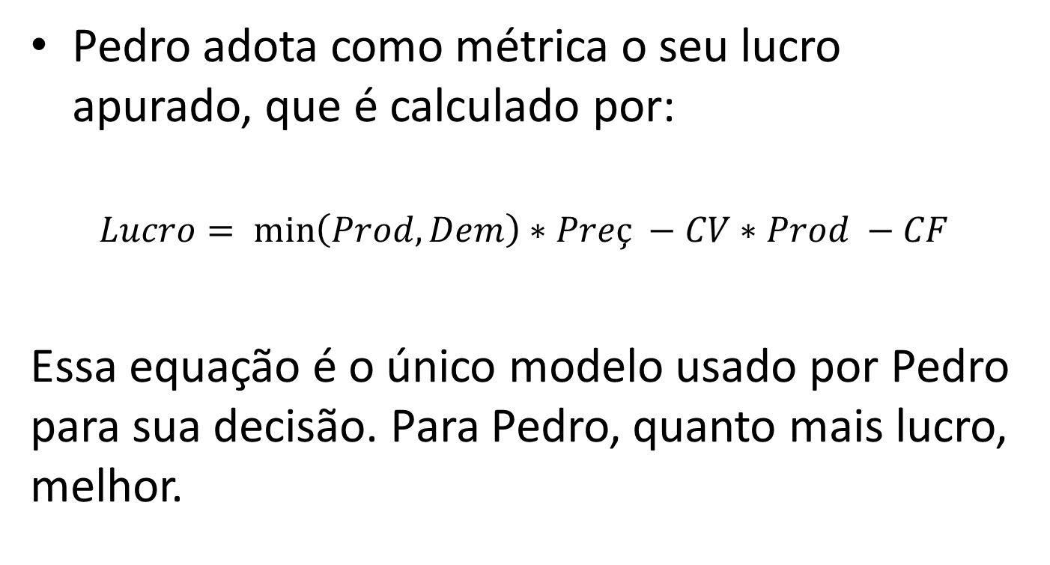
Exemplo Didático – RDM - Métricas
Pedro adota como métrica o seu lucro apurado, que é calculado por:
$$Lucro= \min\left(Prod,Dem\right)∗Preç −CV∗Prod −CF$$
Essa equação é o único modelo usado por Pedro para sua decisão. Para Pedro, quanto mais lucro, melhor.

Slide 17
RDM - Robust Decision Making
1. Estruturação da Decisão
2. Geração de “Casos”
Deliberação
Análise
Deliberação com Análise
Rand. (2013). Making Good Decisions Without Predictions. RAND Corporation Research Highlights, 1–7. Retrieved from http://www.rand.org/pubs/research_briefs/RB9701/index1.html?utm_campaign=rand_socialflow_twitter&utm_source=rand_socialflow_twitter&utm_medium=socialflow

Slide 18
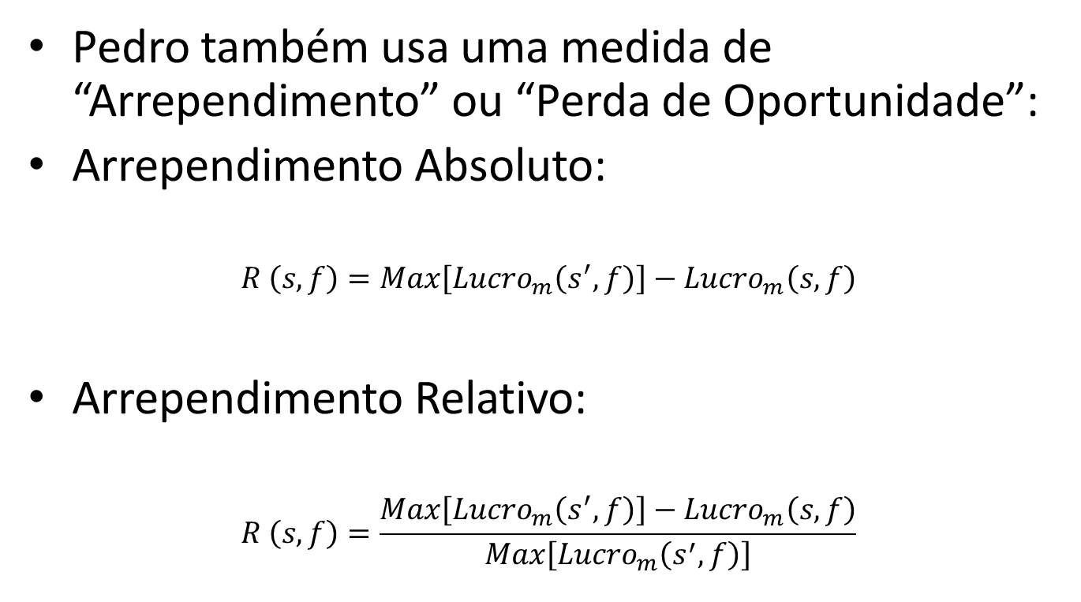
Medindo o Sucesso da Estratégia
Pedro também usa uma medida de “Arrependimento” ou “Perda de Oportunidade”:
Arrependimento Absoluto:
$$R \left(s, f\right)=Max\left[{Lucro}_{m}\left(s^{′}, f\right)\right]−{Lucro}_{m}\left(s, f\right)$$
Arrependimento Relativo:
$$R \left(s, f\right)=\frac{Max\left[{Lucro}_{m}\left(s^{′}, f\right)\right]−{Lucro}_{m}\left(s, f\right)}{Max\left[{Lucro}_{m}\left(s^{′}, f\right)\right]}$$

Slide 19
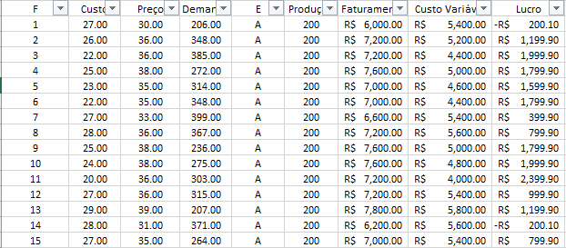
Geração de Casos
Pedro Constrói um modelo computacional (numa planilha do Excel) para ajudar a resolver seu problema, e testa cada estratégia em 100 futuros diferentes:

Slide 20
Geração de Casos
Comparando todas estratégias para cada futuro, Pedro Calcula o Arrependimento (Perda de Oportunidade) de cada estratégia em cada um dos 100 cenários:
F | Custo | Preço | Demanda | E | Produção | Faturamento | Custo Variável | Lucro | Arrependimento
1 | 27.00 | 30.00 | 206.00 | A | 200 | R$ 6,000.00 | R$ 5,400.00 | -R$ 200.10 | R$ -
1 | 27.00 | 30.00 | 206.00 | B | 300 | R$ 6,180.00 | R$ 8,100.00 | -R$ 2,720.10 | R$ 2,520.00
1 | 27.00 | 30.00 | 206.00 | C | 400 | R$ 6,180.00 | R$ 10,800.00 | -R$ 5,420.10 | R$ 5,220.00

Slide 21
RDM - Robust Decision Making
1. Estruturação da Decisão
2. Geração de “Casos”
3. Descoberta de Cenários
Deliberação
Análise
Deliberação com Análise
Rand. (2013). Making Good Decisions Without Predictions. RAND Corporation Research Highlights, 1–7. Retrieved from http://www.rand.org/pubs/research_briefs/RB9701/index1.html?utm_campaign=rand_socialflow_twitter&utm_source=rand_socialflow_twitter&utm_medium=socialflow

Slide 22
Qual Estratégia é Mais Robusta?
Pedro decide avaliar a estratégia mais robusta usando o seguinte critério:
A estratégia mais robusta é aquela com a qual Pedro se arrepende menos vezes abaixo de 956 reais.

Slide 23
Qual Estratégia é Mais Robusta?
Pedro decide avaliar a estratégia mais robusta usando o seguinte critério:
A estratégia mais robusta é aquela com a qual Pedro se arrepende menos vezes abaixo de 956 reais.

Slide 24
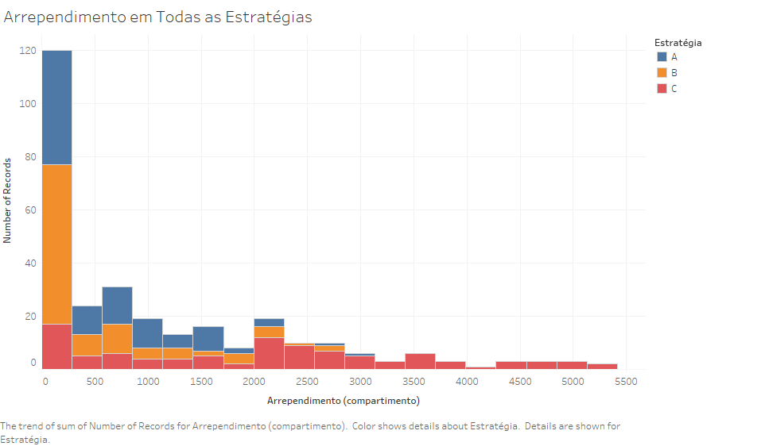
Em poucos Casos a Estratégia C tem baixo Arrependimento

Slide 25
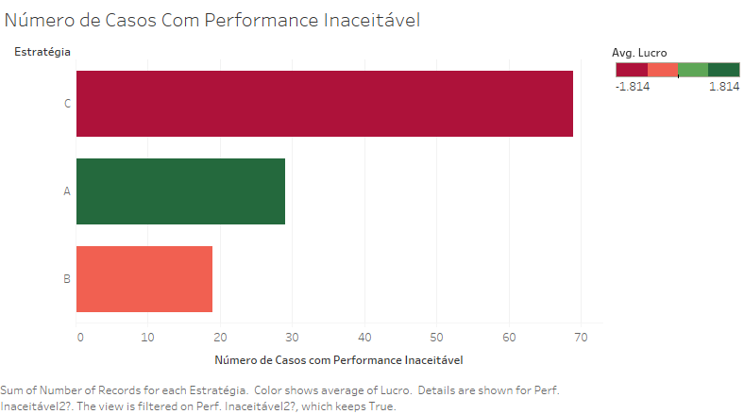
A Estratégia com menos apostas ruins é mesmo a B

Slide 26
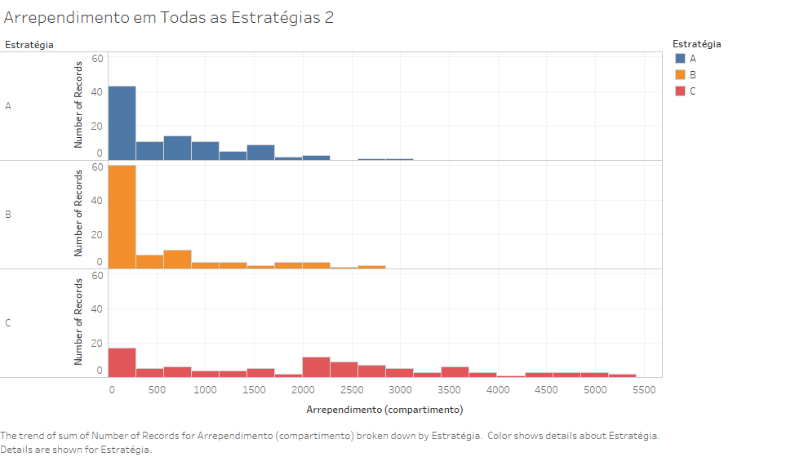
Perfil das Estratégias A, B e C em relação a Arrependimento

Slide 27
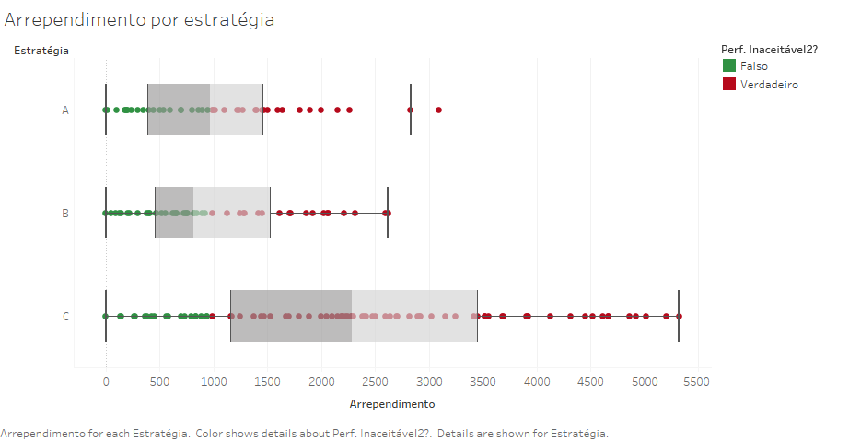
Em qualquer estratégia, pode-se “perder” até 3000 reais

Slide 28
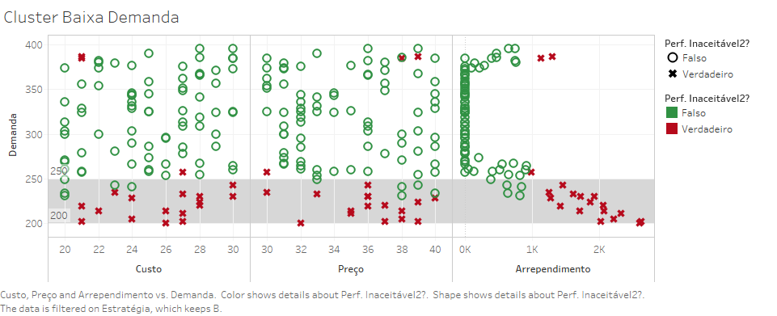
O Cenário Ruim para a estratégia B

Slide 29
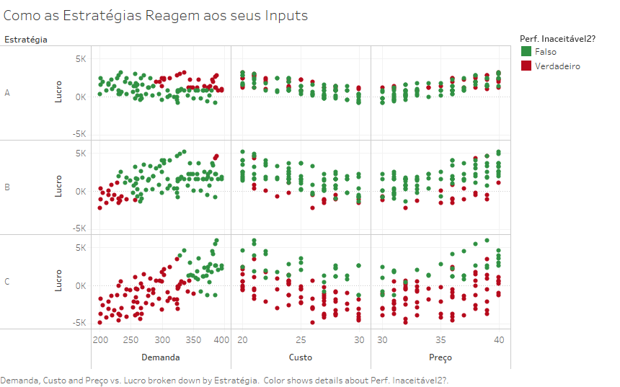
Estratégias tem sensibilidade diferente em relação às incertezas

Slide 30
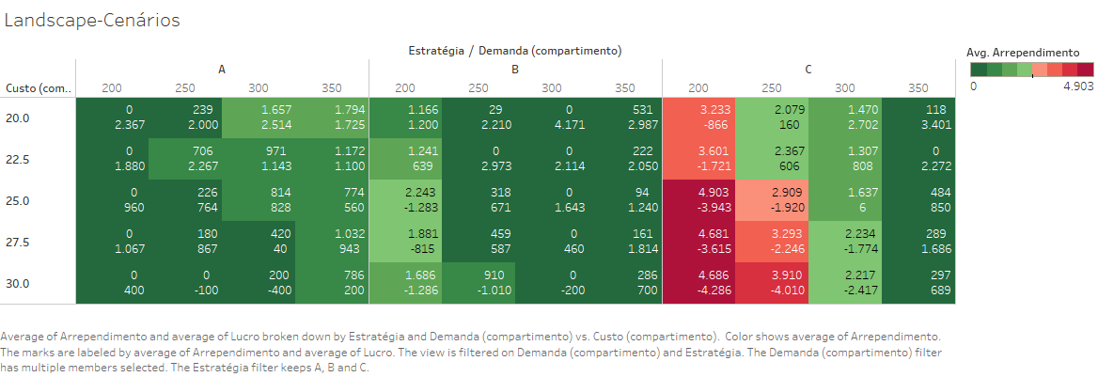
Um Panorama de Futuros Possíveis

Slide 31
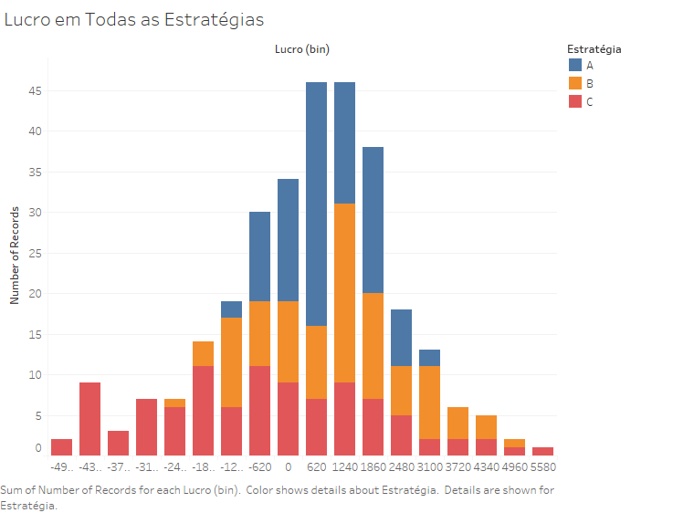
Estratégias distintas levam a variações distintas do Lucro

Slide 32
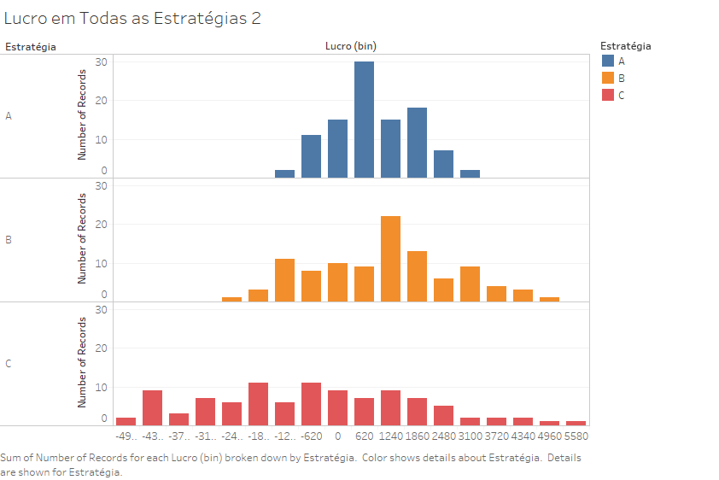
Lucro da Estratégia A é mais estável, porém menor do que o da Estratégia B

Slide 33
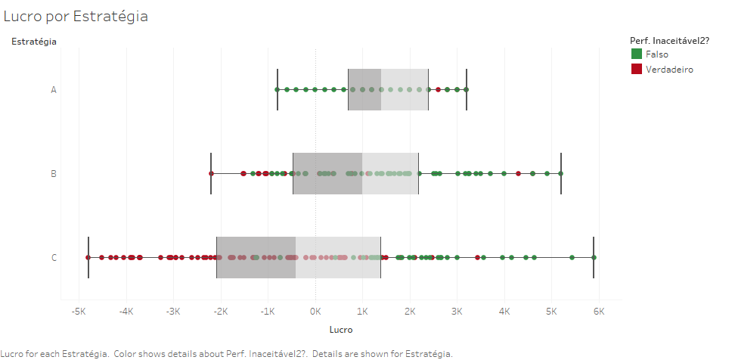
Estratégias distintas levam a variações distintas do Lucro

Slide 34
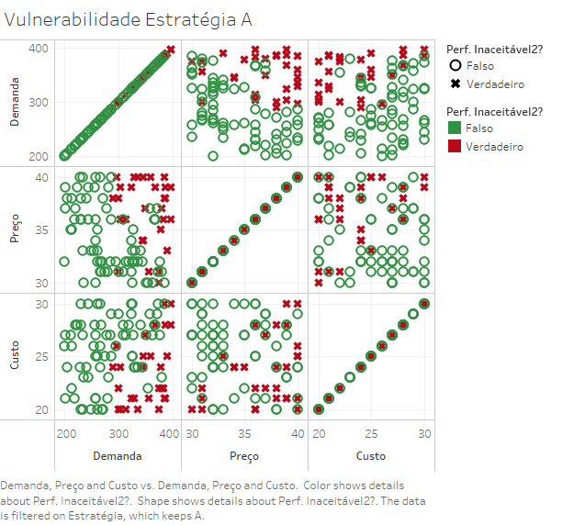
Estratégias Reagem de Maneira diferente aos Cenários

Slide 35
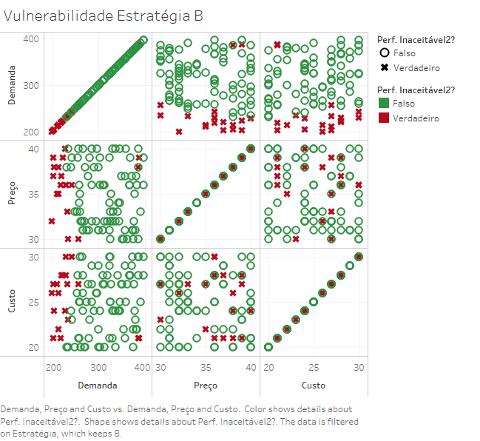
Estratégias Reagem de Maneira diferente aos Cenários

Slide 36
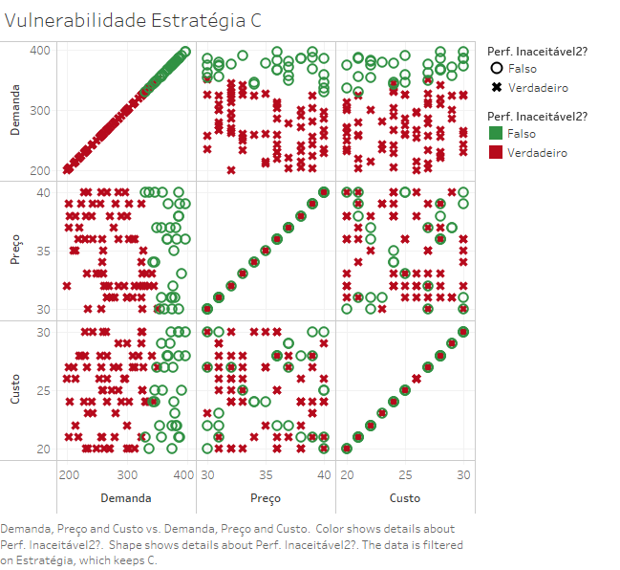
Estratégias Reagem de Maneira diferente aos Cenários

Slide 37
RDM - Robust Decision Making
1. Estruturação da Decisão
4. Análise de Tradeoffs
Novas Opções
2. Geração de “Casos”
3. Descoberta de Cenários
Estratégia Robusta
Deliberação
Cenários que evidenciam vulnerabilidades
Análise
Deliberação com Análise
Rand. (2013). Making Good Decisions Without Predictions. RAND Corporation Research Highlights, 1–7. Retrieved from http://www.rand.org/pubs/research_briefs/RB9701/index1.html?utm_campaign=rand_socialflow_twitter&utm_source=rand_socialflow_twitter&utm_medium=socialflow

Slide 38
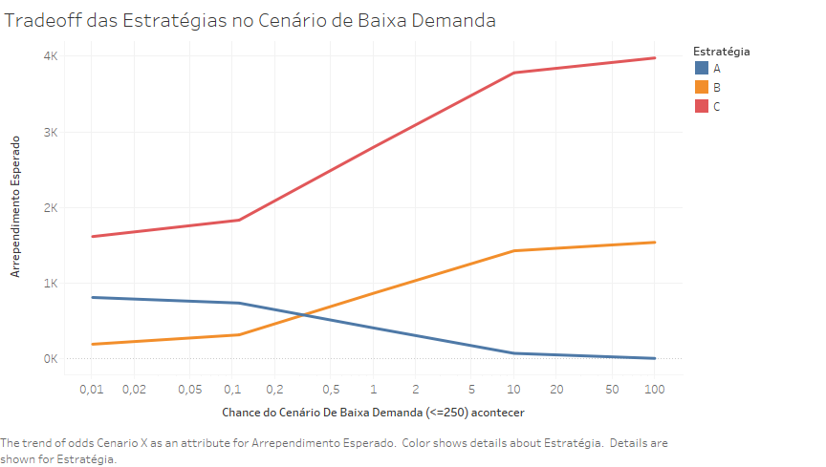
Tradeoffs entre Estratégias face a um cenário de baixa demanda...

Slide 39
Limitações deste Exemplo
O Modelo é “RUIM” por natureza.
Não há estratégia robusta;
Assim como o exemplo está formulado, não há como chegar a mudanças “estruturais”;
Modelo não leva em consideração fatores dinâmicos (ex.: tempo) e não linearidades;

Slide 40
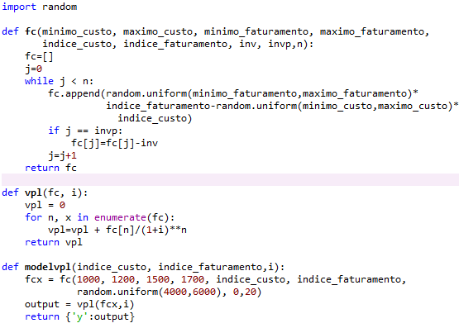
Um modelo de VPL Simples

Slide 41
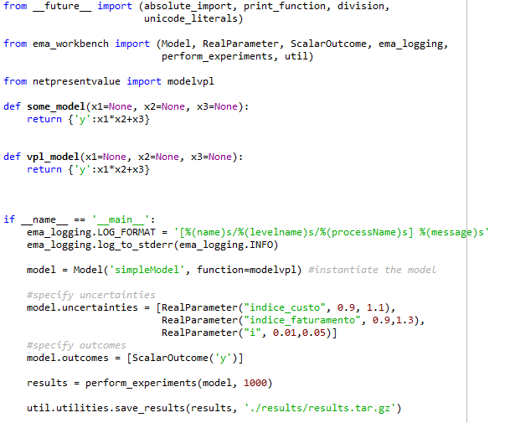
Um modelo de VPL Simples

Slide 42
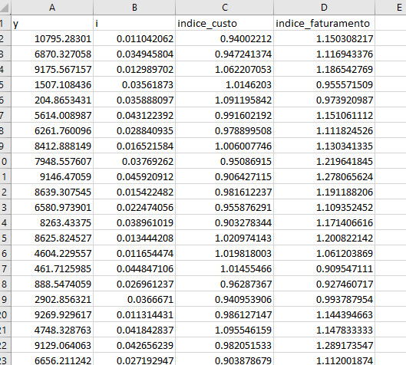
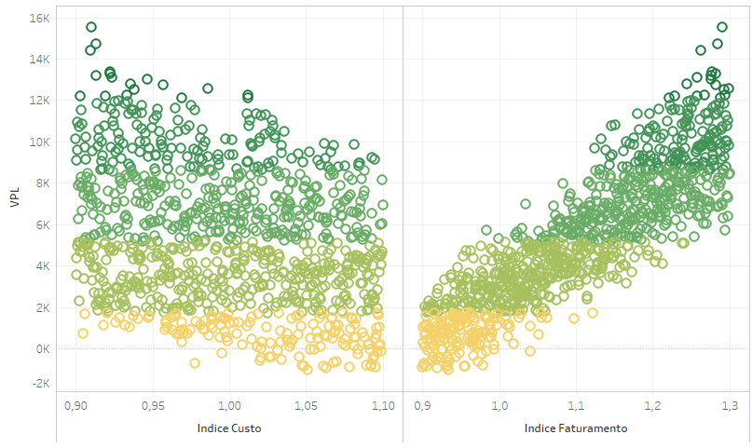
Um modelo de VPL Simples

Slide 43
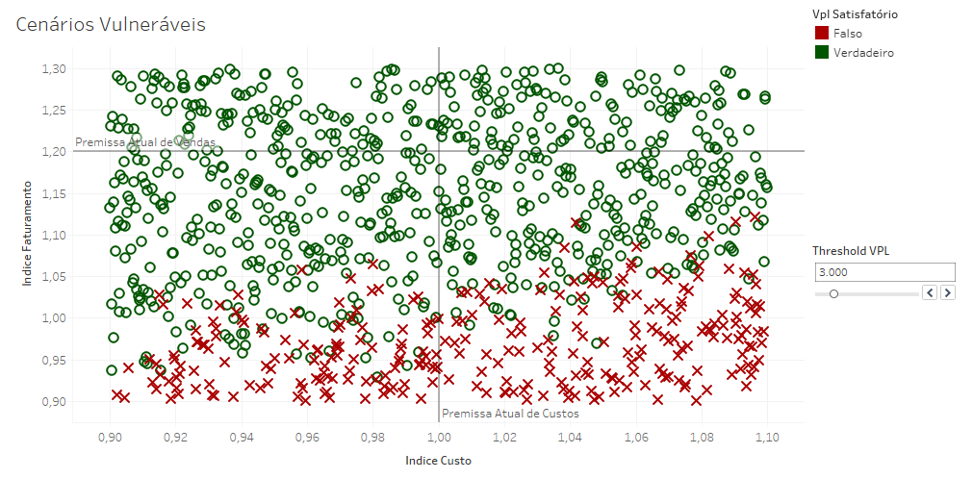
Um modelo de VPL Simples
Premissas de um Planejamento Atual
Cenários para os quais deve-se procurar estratégias mais robustas.

